Slide 1
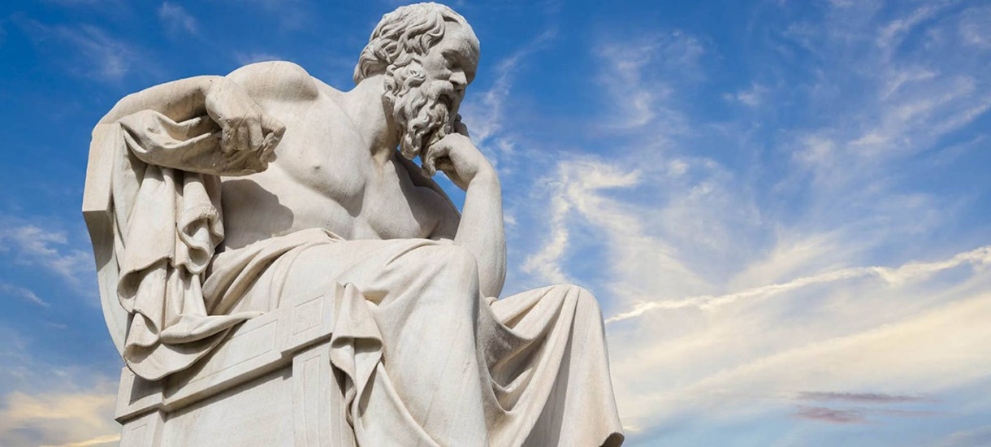
Філософія – семінар 2
Роль міфу у освоєнні дійсності та у передачі досвіду в родоплемінному суспільстві. Значення анімізму, тотемізму, фетишизму та магії у формуванні міфологічного світогляду.
Підготував студент ІП-11 Головня Олександр

Slide 2
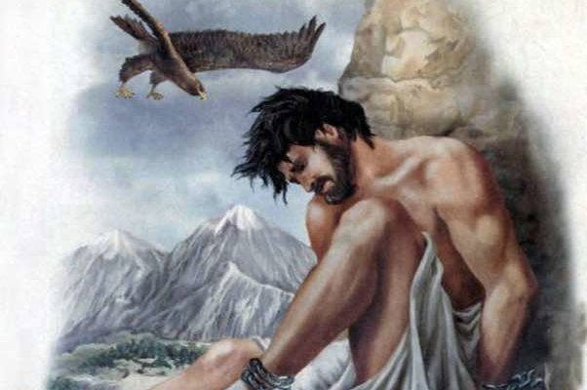
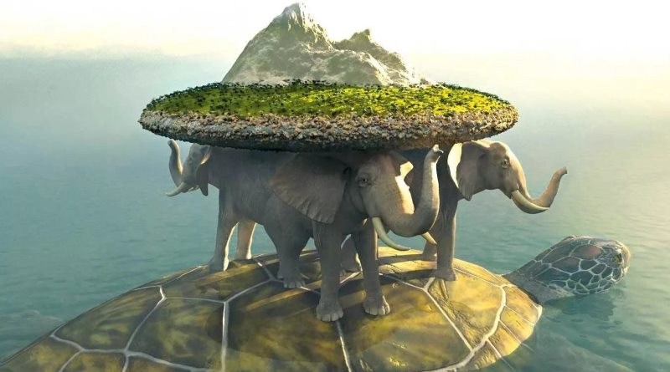
Основні ролі міфів:
Освоєння дійсності
Передача досвіду

Slide 3
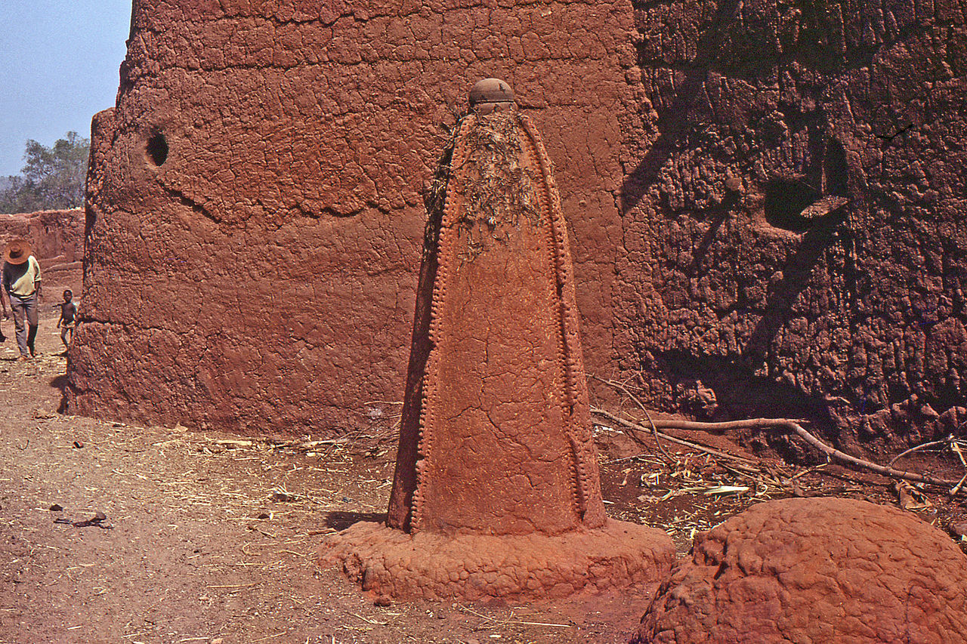
Анімі́зм —віра в те, що предмети, природні явища, тварини або люди наділені душею
Анімістичний вівтар у Бозо, Мопті, Малі

Slide 4
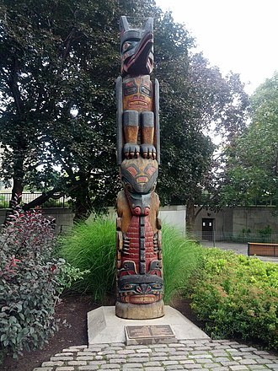
Тотемíзм одна з первісних форм релігійних вірувань, за якою нібито існує надприродний зв'язок між даною родовою групою людей і тотемом
Тотемний стовп, Оттава, Канада

Slide 5
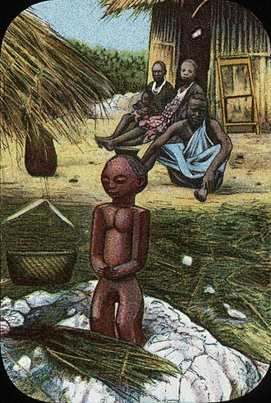
Фетишизм - релігійне поклоніння (культ) неживим матеріальним предметам
Зображення фетишу з Південної Африки, Лондонське місіонерське товариство, близько 1900 року

Slide 6
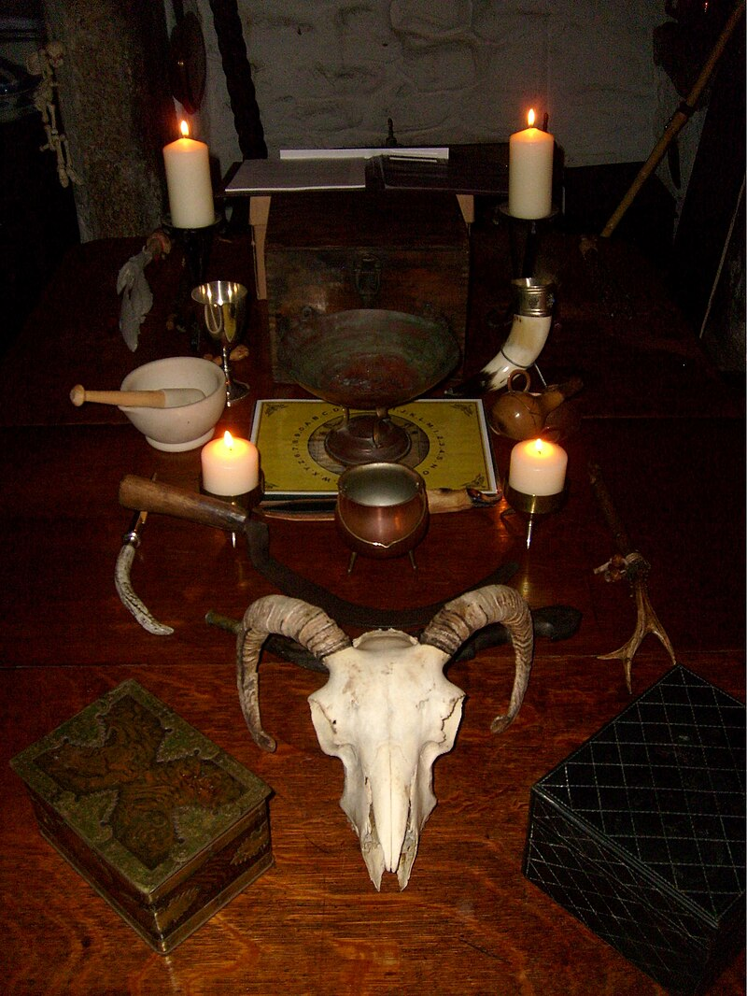
Ма́гія — сукупність дій, що здійснюються з метою спричиняти події шляхом задіяння невидимих чи надприродних сил
Магічні знаряддя

Slide 7

Дякую за увагу!

